Slide 1
Мастер –класс «Матрешка» (пластилинография по мотивам гжельской росписи)
Выполнила
:воспитатель Насекина Ирина Дмитриевна
МАДОУ ЦРР д/с №167 г.Тюмени
2023г.

Slide 2
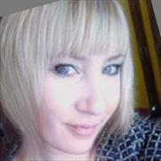
МАДОУ ЦРР д/с №167 г.Тюмени
Визитная карточка
воспитателя
Насекиной Ирины Дмитриевны

Slide 3
Визитная карточка
Дата рождения: 22.05.1981г
Занимаемая должность: воспитатель
Стаж педагогической работы: 12 года
Образование: среднее специальное
Место учёбы : Тюменский
педагогический колледж
Место работы: МАДОУ ЦРР д/с №167 г.Тюмени

Slide 4
Попробуем вместе сделать матрешку в технике пластилинография.
Наша матрёшка будет в стиле гжельской росписи.
ПЛАСТИЛИНОГРАФИЯ – это нетрадиционная техника лепки, которая выражается в
«рисовании» пластилином более или менее выпуклых по
объёму (барельефных) изображений на горизонтальной поверхности.
ИТАК, НАЧНЁМ!
Необходимые инструменты и материалы
1.Пластилин
2.Досочка для лепки , стека
3..Ножницы, картон, бумага

Slide 5
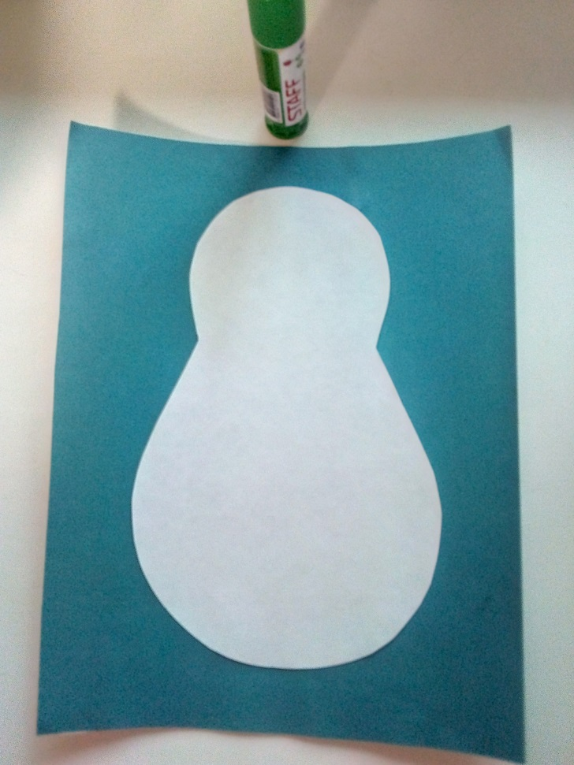
Мастер-класс «Матрёшка» Шаг первый : Берём синий картон ,наклеиваем на него шаблон в виде матрёшки из белой бумаги.

Slide 6
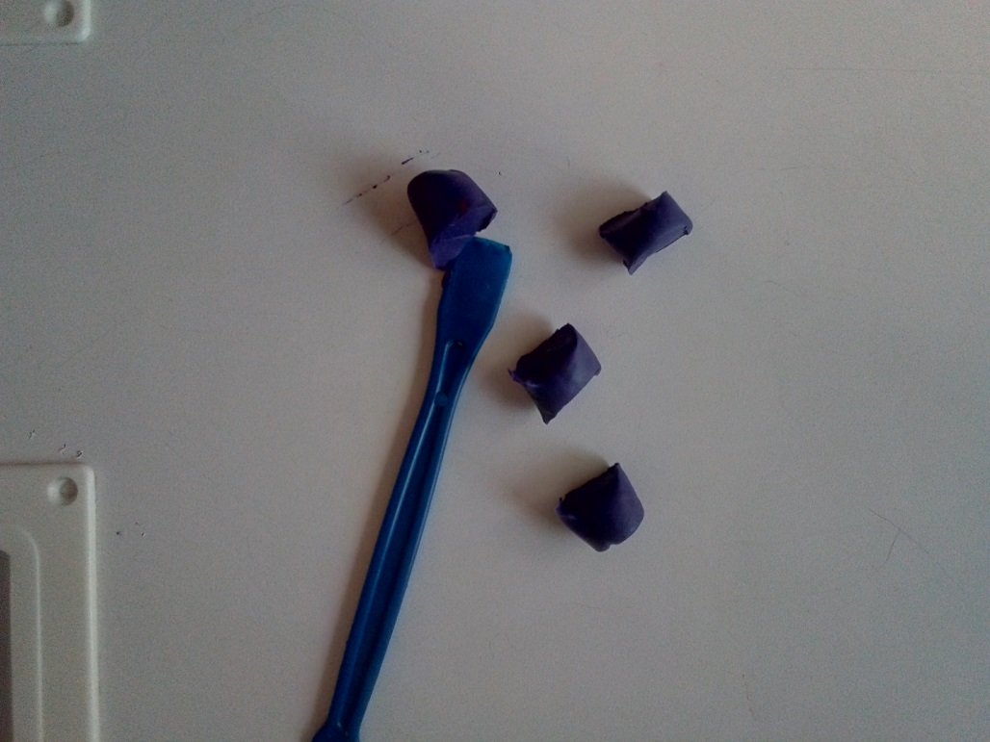
Шаг второй : Заготавливаем небольшие кусочки пластилина синего цвета .

Slide 7
Шаг третий
Скатаем кусочки пластилина в длинные палочки,несколько штук

Slide 8
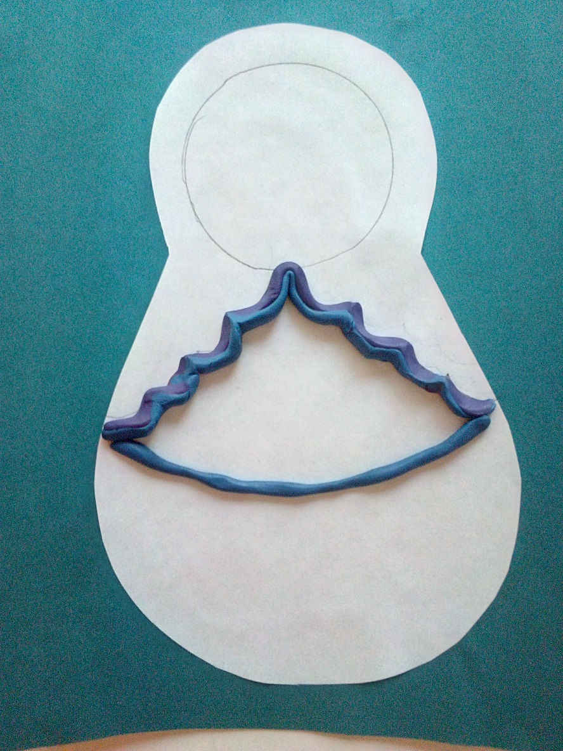
Шаг четвёртый :
Начинаем украшать матрёшку по зарание нарисованому контуру
узора

Slide 9
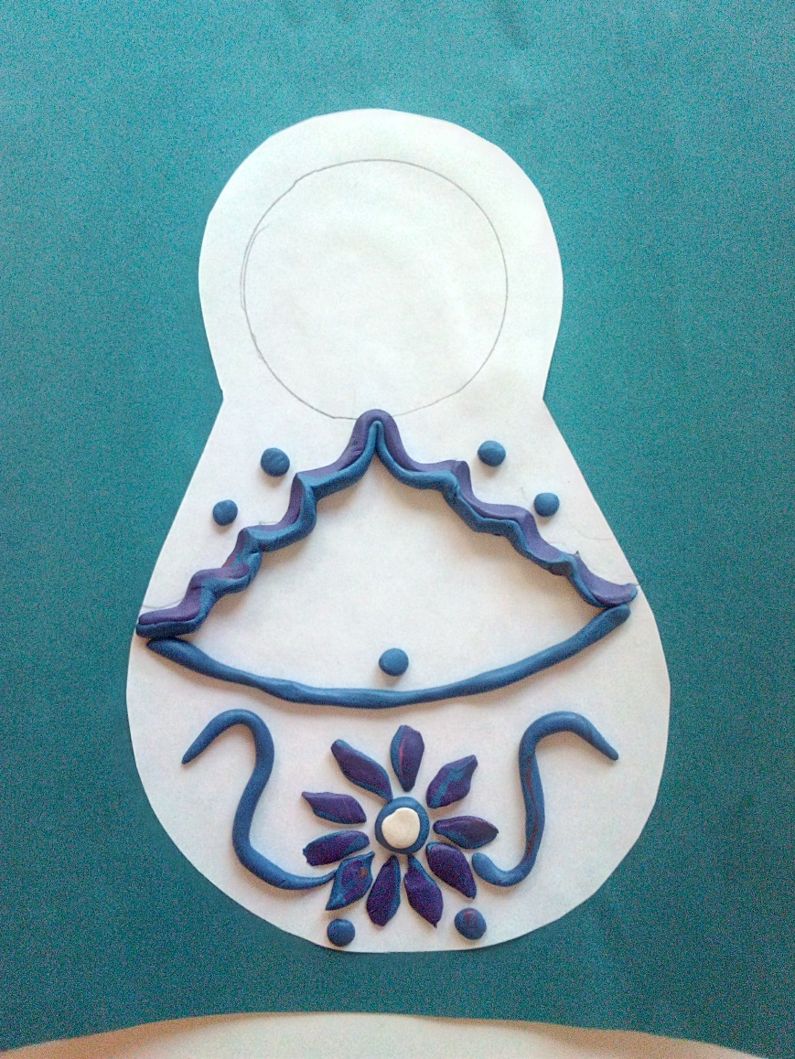
Шаг пятый : Дополняем рисунок цветком ,и изогнутыми линиями,мелкими деталями.

Slide 10
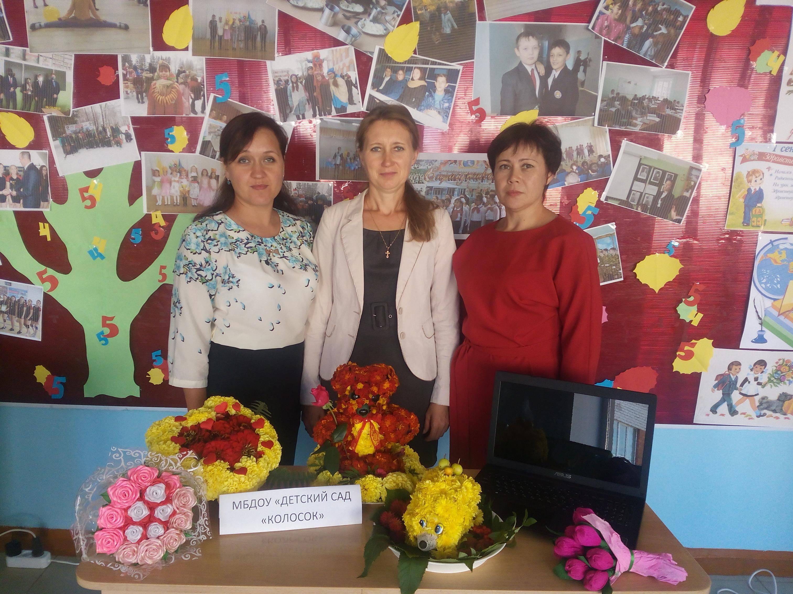
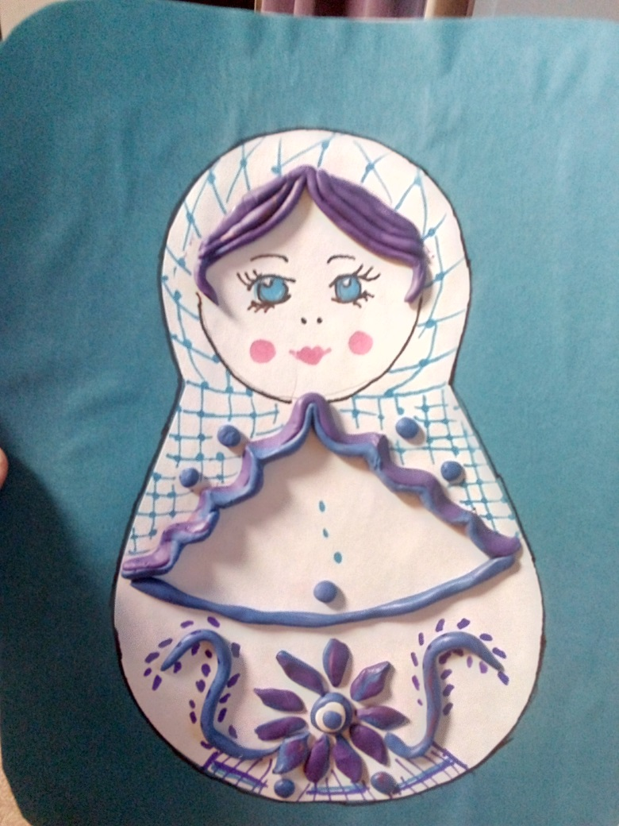
Шаг шестой: Завершающий этап Прорисовываем фломастерами лицо матрёшки и платок . Из пластелина снова скатываем палочки тоненькие и делаем волосы.
-

Slide 11
Спасибо за внимание!

